Slide 1
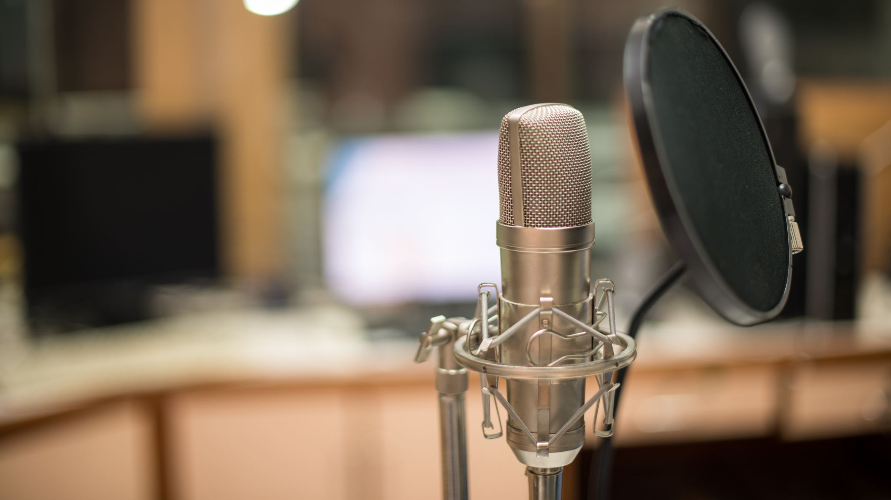
LAN – en introduktion
Topologier och några standarder
Jesper Värn – Cuebid AB

Slide 2

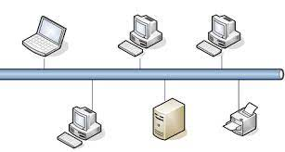
Bus-
Topologi
Alla noder sitter “anslutna till samma signalerbara bus” – alltså – delar samma kabel.

Slide 3
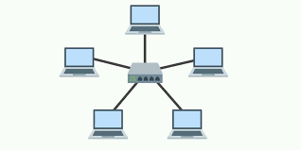
Stjärn-topologi
Här knyts noderna i nätverket ihop mot en “centerpunkt” som kan skicka informationen vidare till berörd(a) nod(er).

Slide 4
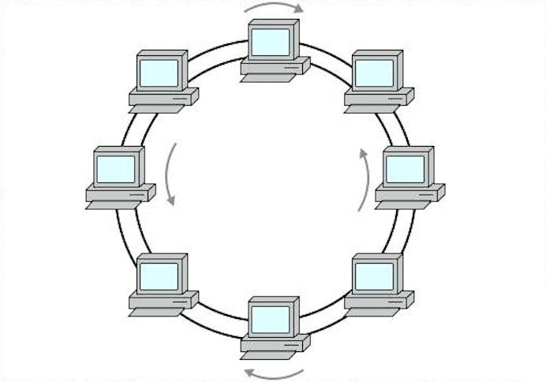
Ring-
Topologi
Förutsätter “två kablar” – (till och från) – varje nod.

Slide 5
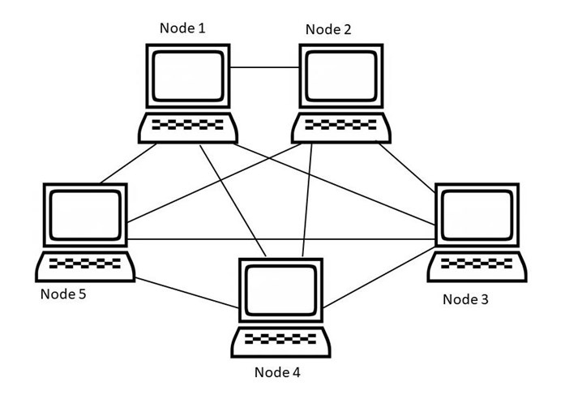
Mesh-Topologi
I en meshtopologi kan alla noder addressera varandra samtidigt
En Teknik för att öka “redundans”.
(Detta gör tekniken vanligare vid WAN/MAN än vid LAN

Slide 6
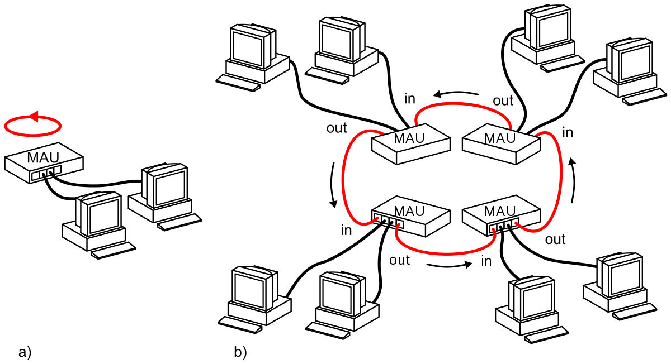
Token Ring
I praktiken kan Token Ring byggas antingen som en fysisk ring, eller så kan den logiska och den fysiska topologien skilja sig.
Logisk ring i Fysisk stjärna

Slide 7
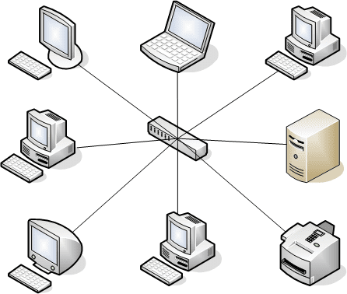
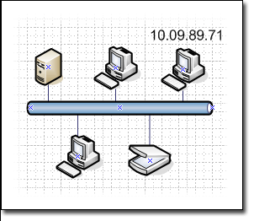
Ethernet – ”Logisk Bus i Fysisk Stjärna”

